Slide 1
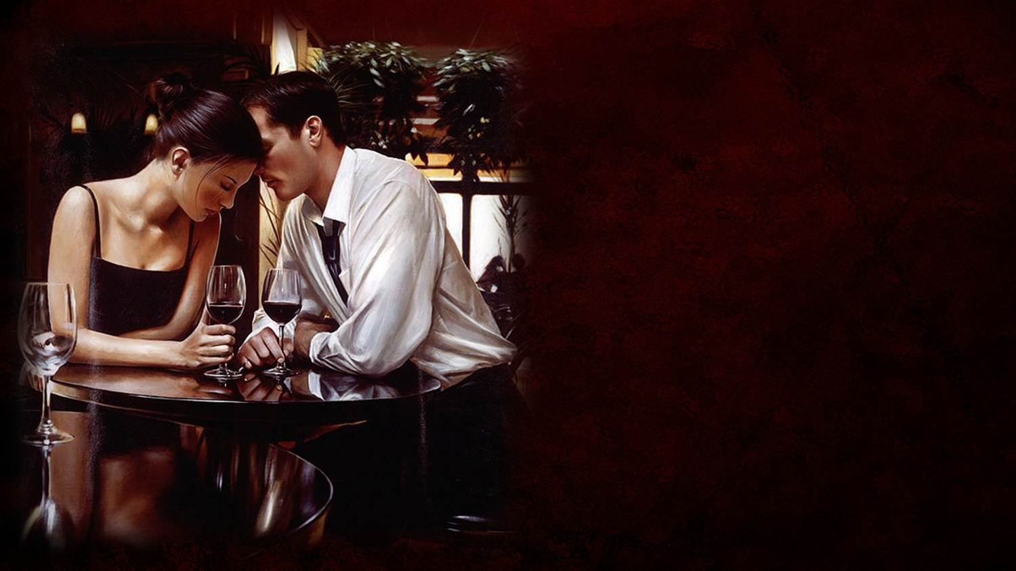

El Hombre
buscado por
toda Mujer

Slide 2
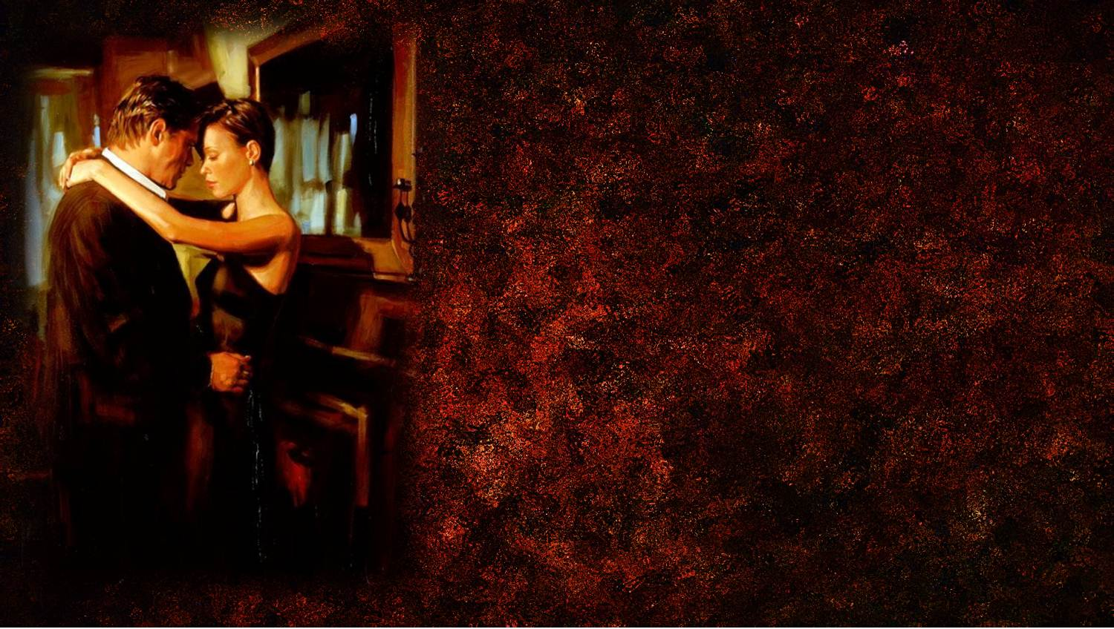
En una breve conversación un hombre le pregunta a una mujer: “¿Qué tipo de hombre estás buscando?”
Ella se quedó un momento callada antes de verlo a los ojos y le preguntó: “¿En verdad quieres saber?”
Él respondió: “Sí”

Slide 3

Ella empezó a decir… “Siendo mujer en esta época, estoy en una posición de pedirle a un hombre lo que yo sola no puedo hacer por mí. Yo pago todas mis facturas. Yo me encargo de mi casa sin la ayuda de un hombre. Yo estoy en la posición de preguntar:
¿Qué es lo que tú puedes aportar en mi vida?”

Slide 4

El hombre se quedó mirándola.
Él claramente pensó que ella se estaba refiriendo al dinero.
Ella, sabiendo lo que él estaba pensando dijo:
“No me estoy refiriendo al dinero. Yo necesito algo más”.

Slide 5
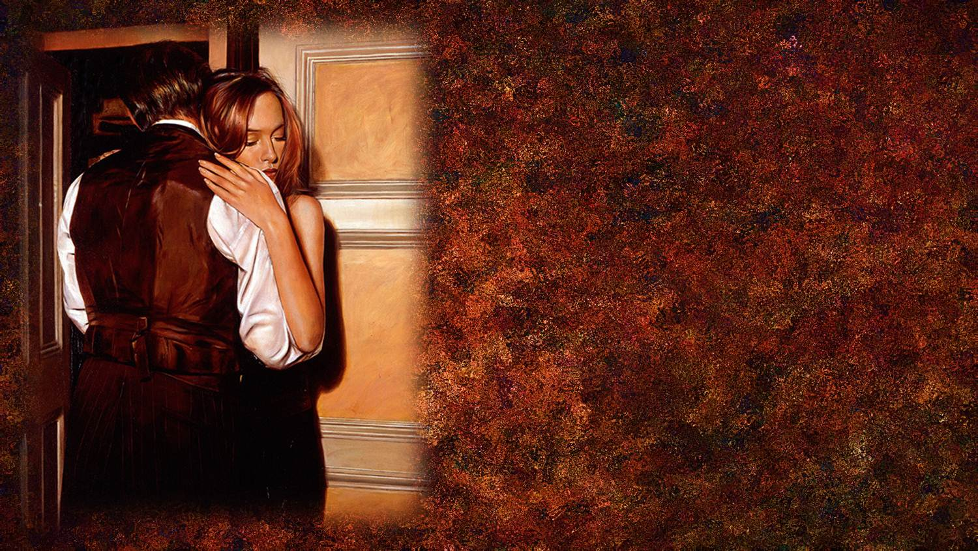
“Yo necesito un hombre que luche por la excelencia en todos los aspectos de la vida”.
El hombre cruzó los brazos, se recargó en la silla y le pidió que le explicara.
Ella le dijo:

Slide 6

“Yo quiero a alguien que luche por la excelencia espiritual, porque yo necesito a alguien con quien compartir mi fe en Dios. Yo quiero a alguien que luche por la excelencia mental, porque yo necesito a alguien con quien conversar y que me estimule mentalmente. Yo no necesito a alguien mentalmente simple. Yo no quiero a un hombre que luche por la excelencia financiera porque yo no necesito un cargo financiero. Yo quiero a alguien suficientemente sensible para que comprenda por lo que yo paso en la vida como mujer, pero suficientemente fuerte para darme ánimos y no dejarme decaer…

Slide 7
… Yo quiero a alguien al cual yo pueda respetar. Para poder ser sumisa, yo debo respetarlo. Yo no puedo ser sumisa con un hombre que no pueda arreglar él mismo sus problemas. Yo no tengo ningún problema con el ser sumisa. Simplemente él tiene que merecérselo… ¡Dios hizo a la mujer para ayudar al hombre! Yo no puedo ayudar a un hombre que no se pueda ayudar a sí mismo”.

Slide 8

Cuando terminó, ella le vio a los ojos y él se veía muy confundido y con interrogantes.
Él le dijo:
“Estás pidiendo mucho”.
Ella le contestó:
“Sí, es que yo valgo mucho”.

Slide 9
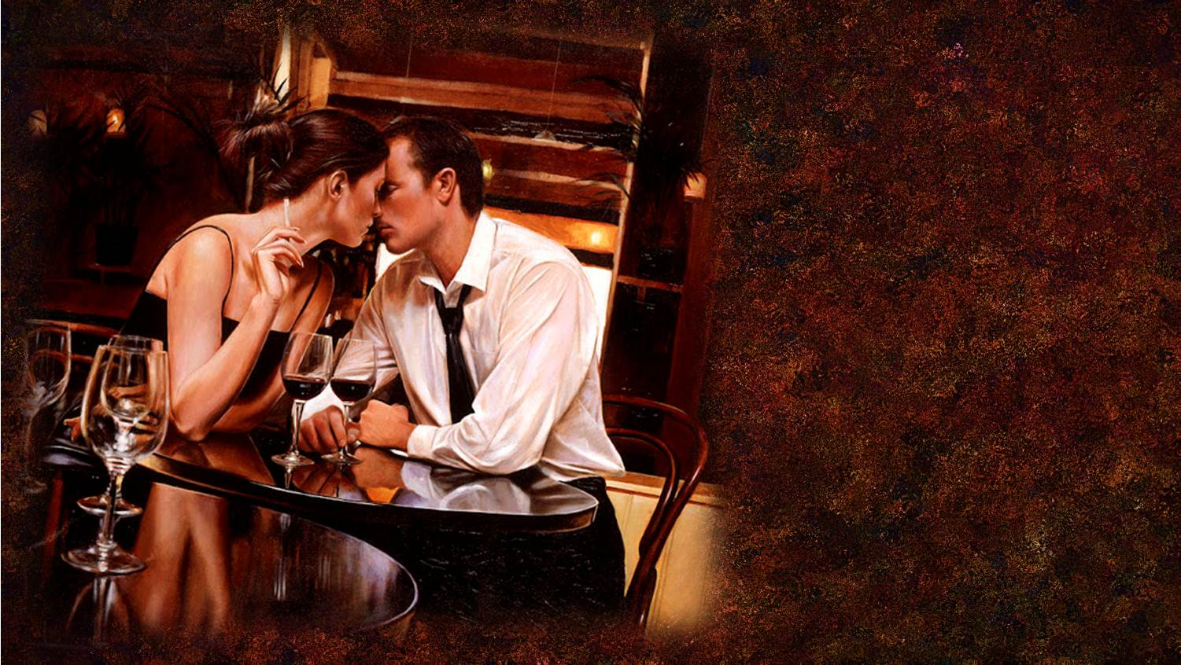
Pinturas:
Rob Hefferan
Texto:
Autor desconocido
Música:
Without you - Freddy Just
Realización general:
Rodrigo Valencia Cardona
Medellín-Colombia

Slide 10



Accede a la sección que desees desde aquí:
Propia Creación
De la Red
Dedicatorias | Fechas Especiales | Graciosos
Historia y Arte | Lugares | Musicales
Naturaleza y Ciencias | Política | Reflexión
Religiosos | Románticos | Salud
Dedicatorias | Fechas Especiales | Graciosos
Historia y Arte | Lugares | Musicales
Naturaleza y Ciencias | Política | Reflexión
Religiosos | Románticos | Salud
Si deseas recibir pps periódicamente en tu correo electrónico subscríbete aquí:

